Slide 1

Ελβετία
Η ΠΑΡΟΥΣΙΑΣΗ ΠΡΑΓΜΑΤΟΠΟΙΕΙΤΑΙ ΑΠΟ ΤΙΣ ΜΑΘΗΤΡΙΕΣ ΤΗΣ Β’ ΓΥΜΝΑΣΙΟΥ :
ΚΑΤΣΑ ΧΡΥΣΑ
ΚΑΡΑΧΑΛΙΟΥ ΒΙΒΙΑΝΝΑ
ΚΑΛΑΪΤΖΗ ΕΛΕΝΑ

Slide 2
Γενικές Πληροφορίες
Πρωτεύουσα: Βέρνη
Πληθυσμός: (Μ.Ο) 8.700.000
Έκταση: (Μ.Ο) 41,3km²
Σύνορα: 1852km
Πολίτευμα: Ομοσπονδιακή Κοινοβουλευτική Άμεση Δημοκρατία
Επίσημες Γλώσσες: Γερμανικά (63,7%)
Γαλλικά (20,4%)
Ιταλικά ( 6,5 %)
Ραιτορομανικά (0,5%)

Slide 3
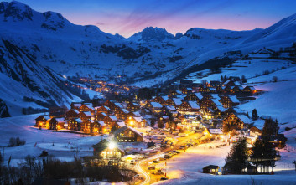
ΚΛΙΜΑ ΕΛΒΕΤΙΑΣ
Το κλίμα της Ελβετίας είναι ψυχρό και, κατά βάση ξηρό, αν και σε ορισμένες περιοχές βρέχει 160 με 180 μέρες το χρόνο.

Slide 4
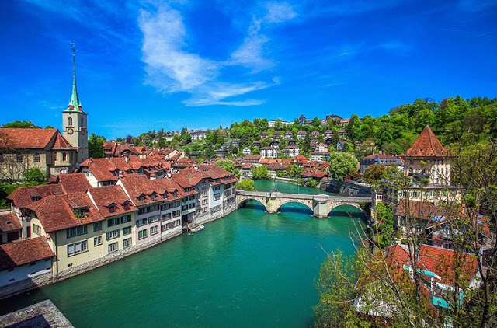
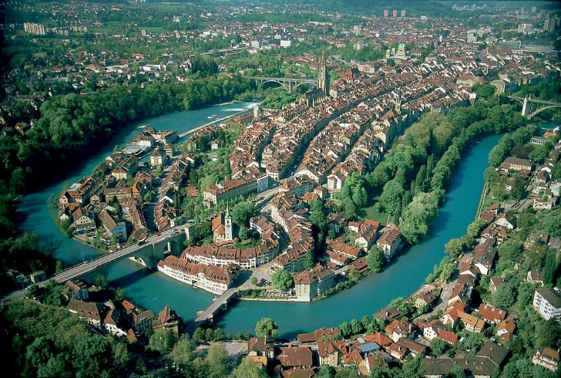
ΒΕΡΝΗ

Slide 5
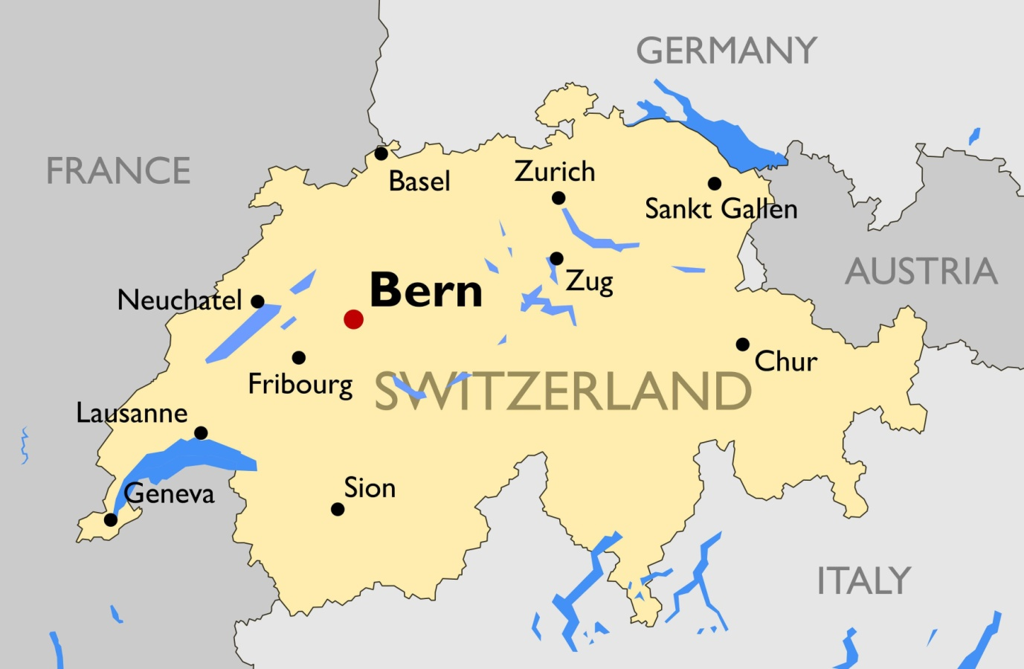
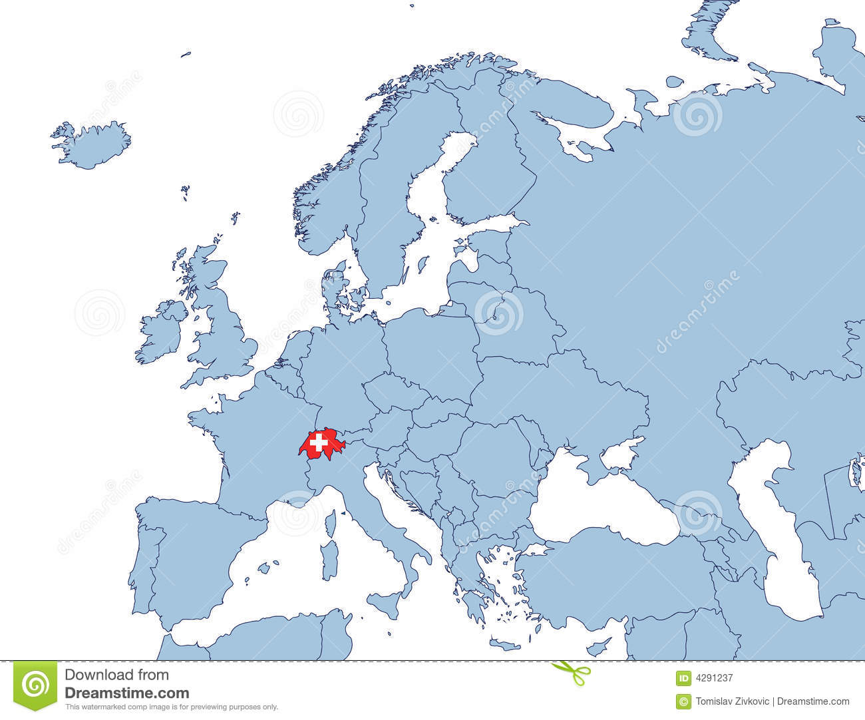
Η τοποθεσία της

Slide 6
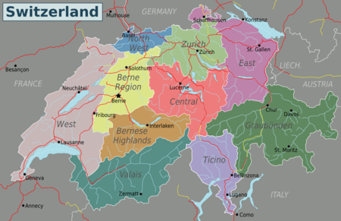
ΓΕΙΤΟΝΙΚΕΣ ΧΩΡΕΣ

Slide 7
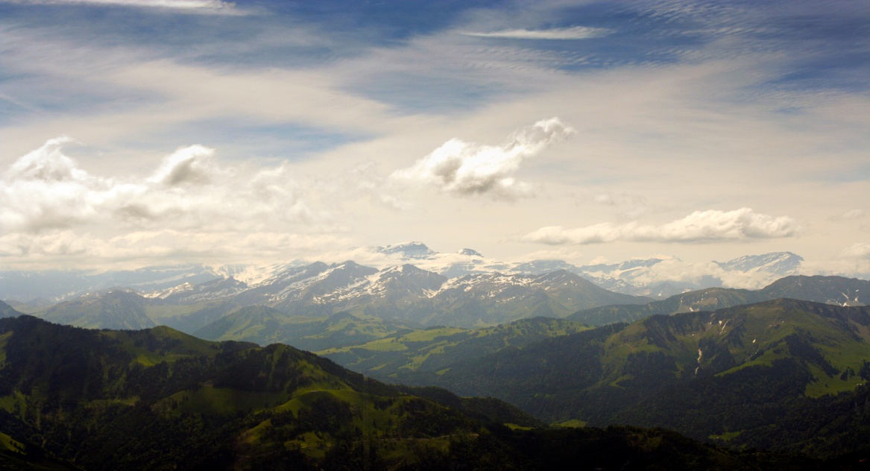
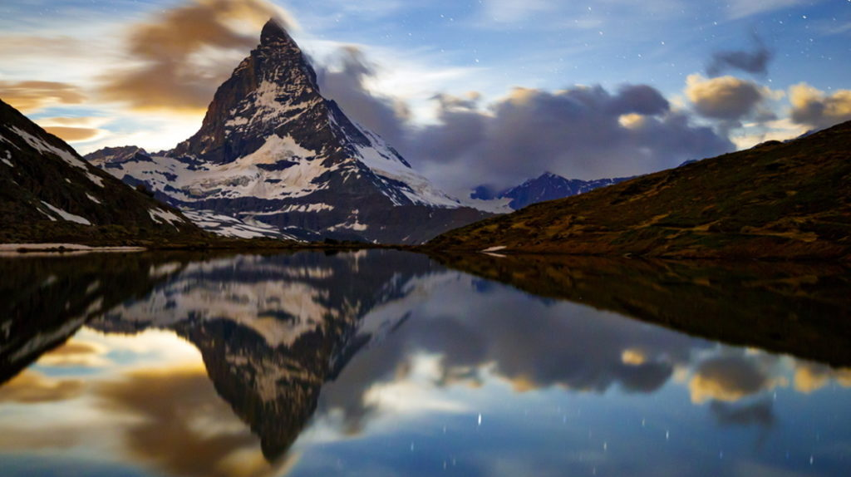
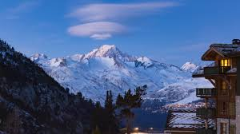
ΒΟΥΝΑ- ΟΡΟΣΕΙΡΑ
Λευκό Όρος (4.810μ)
Μάττερχορν (4.500μ.)
Οροσειρά Ιούρας (1720μ.)

Slide 8
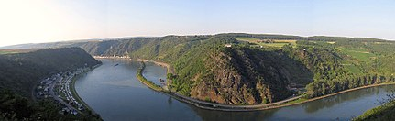
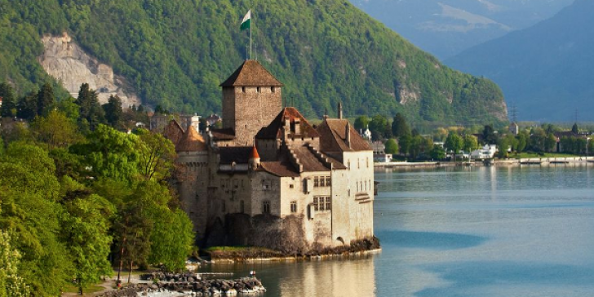
ΠΟΤΑΜΙΑ
Ο Ρήνος, που τη διαρρέει σε μήκος 375 χλμ.
Ο Ροδανός, που τη διαρρέει σε μήκος 252 χλμ.

Slide 9
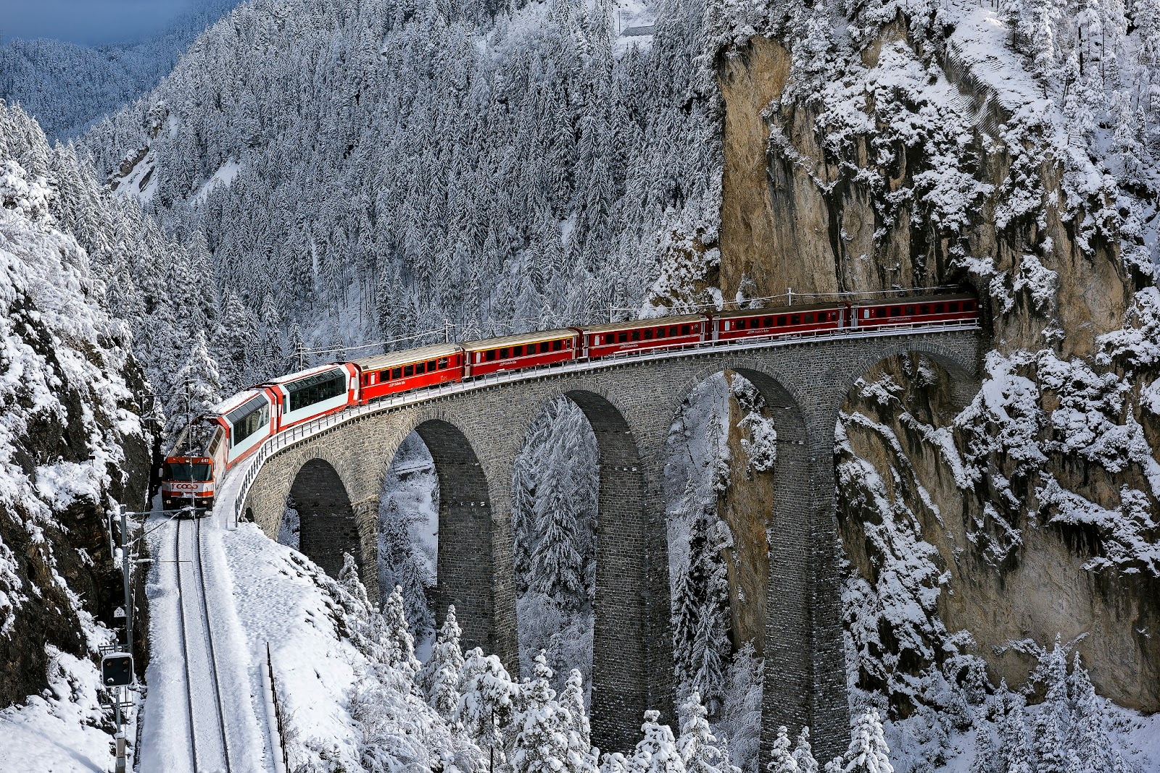
Το τρένο Bernina Express
Το Bernina Express είναι ένα πανέμορφο κόκκινο σιδηροδρομικό τρένο που διασχίζει τις Άλπεις.

Slide 10
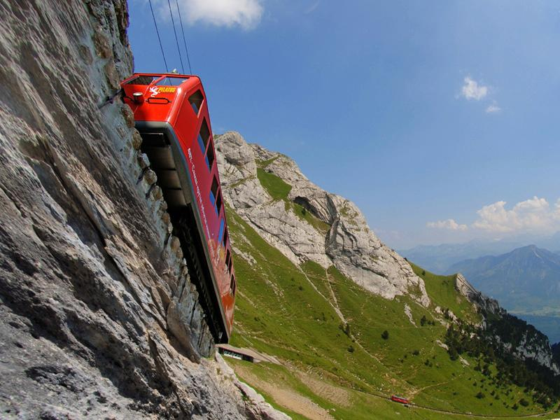
Το βουνό φημολογείται ότι πήρε το όνομά του γιατί ο Πόντιος Πιλάτος είχε θαφτεί εκεί
Το βουνό Pilatus στη Λουκέρνη

Slide 11
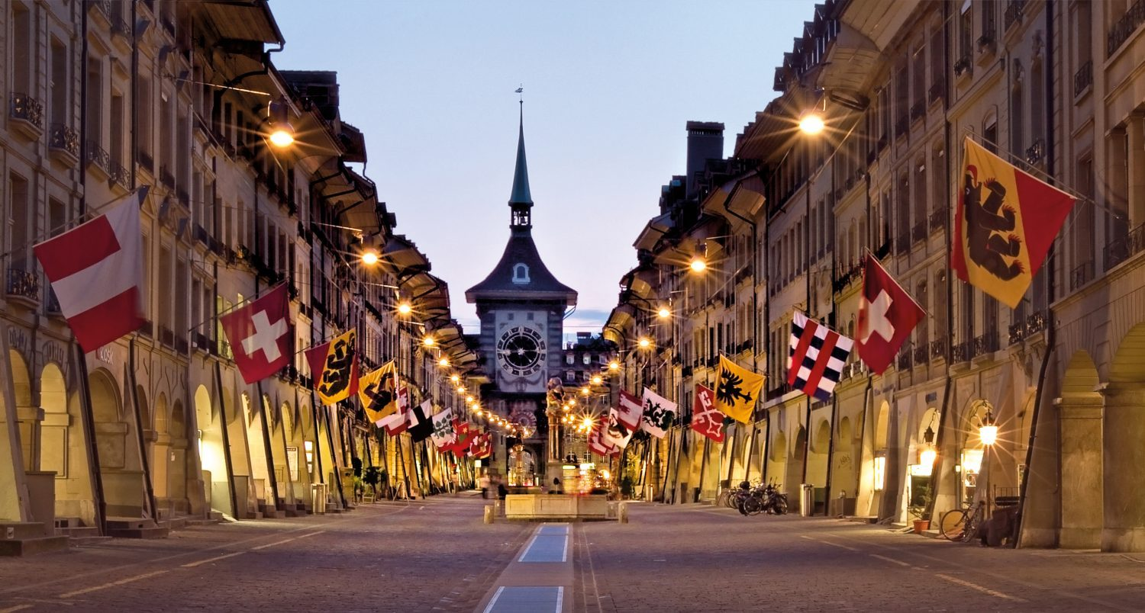
Ο πύργος Zytglogge στη Βέρνη
Χτισμένο το 1530, αυτό το ρολόι ήταν το κύριο ρολόι της πόλης για αιώνες.

Slide 12
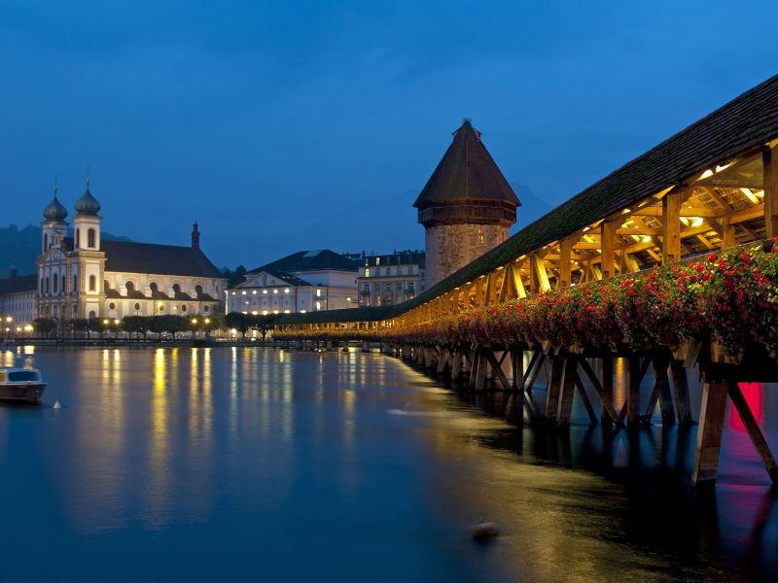
Η Γέφυρα Chapel στη Λουκέρνη
Είναι η παλαιότερη ξύλινη – καλυμμένη γέφυρα στην Ευρώπη και ένα από τα κύρια τουριστικά αξιοθέατα της Ελβετίας.

Slide 13
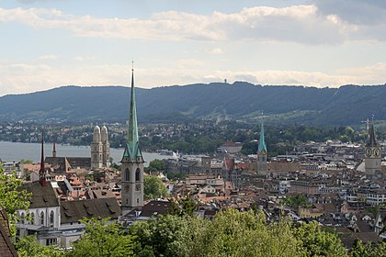
ΖΥΡΙΧΗ
Η Ζυρίχη είναι η μεγαλύτερη πόλη της Ελβετίας και είναι το οικονομικό και πολιτιστικό κέντρο της.

Slide 14
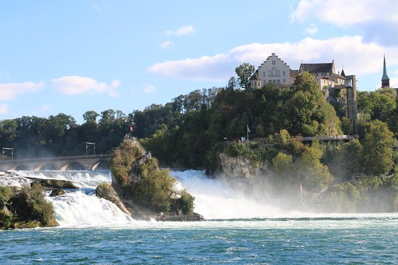
ΚΑΤΑΡΡΑΚΤΕΣ ΤΟΥ ΡΗΝΟΥ

Slide 15


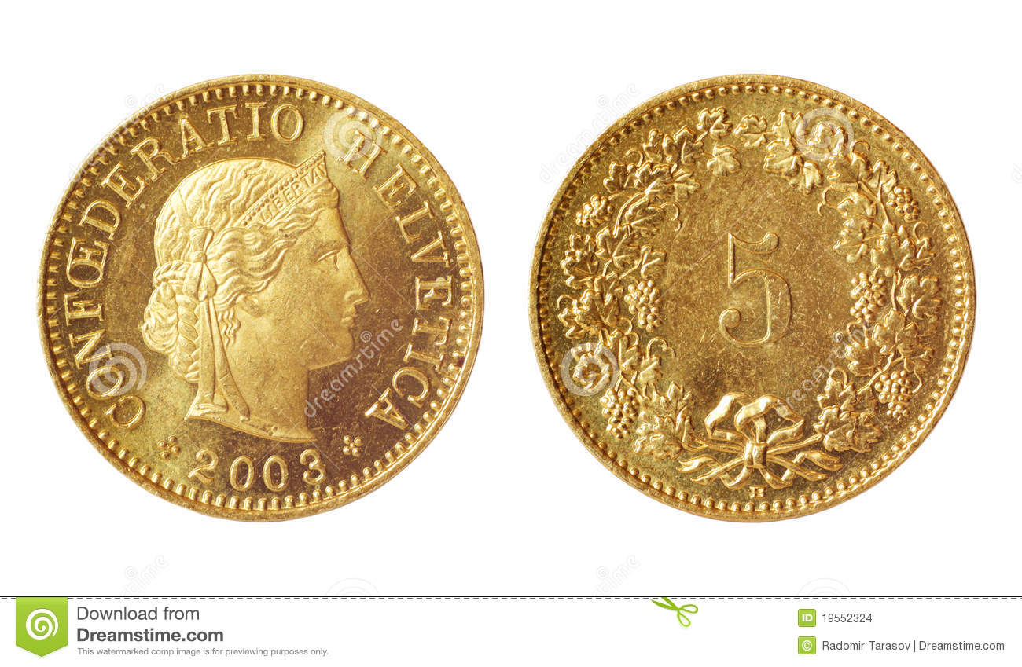
ΕΘΝΙΚΟΣ ΥΜΝΟΣ
ΝΟΜΙΣΜΑ ΕΛΒΕΤΙΑΣ : ΦΡΑΓΚΟ
ΕΘΝΟΣΗΜΟ ΕΛΒΕΤΙΑΣ

Slide 16
ΟΙΚΟΝΟΜΙΑ ΚΑΙ ΘΡΗΣΚΕΙΑ
ΟΙΚΟΝΟΜΙΑ ΕΛΒΕΤΙΑΣ
Η Ελβετία έχει σταθερά, ακμάζουσα και υψηλής τεχνολογίας οικονομία. Το 2011, κατατάχθηκε ως η πλουσιότερη κατά κεφαλή χώρα. Η οικονομία της χώρας αναπτύσσεται γύρω από τρεις πόλους: τη βιομηχανία, τον τουρισμό και το εμπόριο.
ΘΡΗΣΚΕΙΑ ΕΛΒΕΤΙΑΣ
Η θρησκείες της Ελβετίας έχουν ως εξής:
Ρωμαιοκαθολικοί: 38,6 %
Προτεστάντες: 28 %
Μουσουλμάνοι: 4,5 %
Άλλες: 6,8 %
Καμία: 22 %

Slide 17
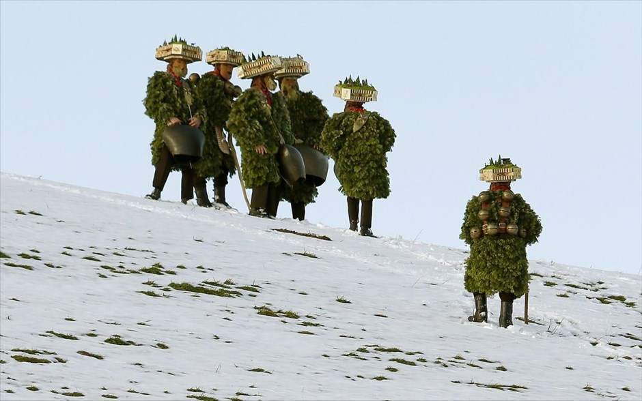
Έθιμα - Παραδόσεις
CHLAEYSE
Άνδρες μεταμφιεσμένοι σε πλάσματα που διώχνουν τα κακά πνεύματα (31 Δεκεμβρίου – 1 Ιανουαρίου)

Slide 18
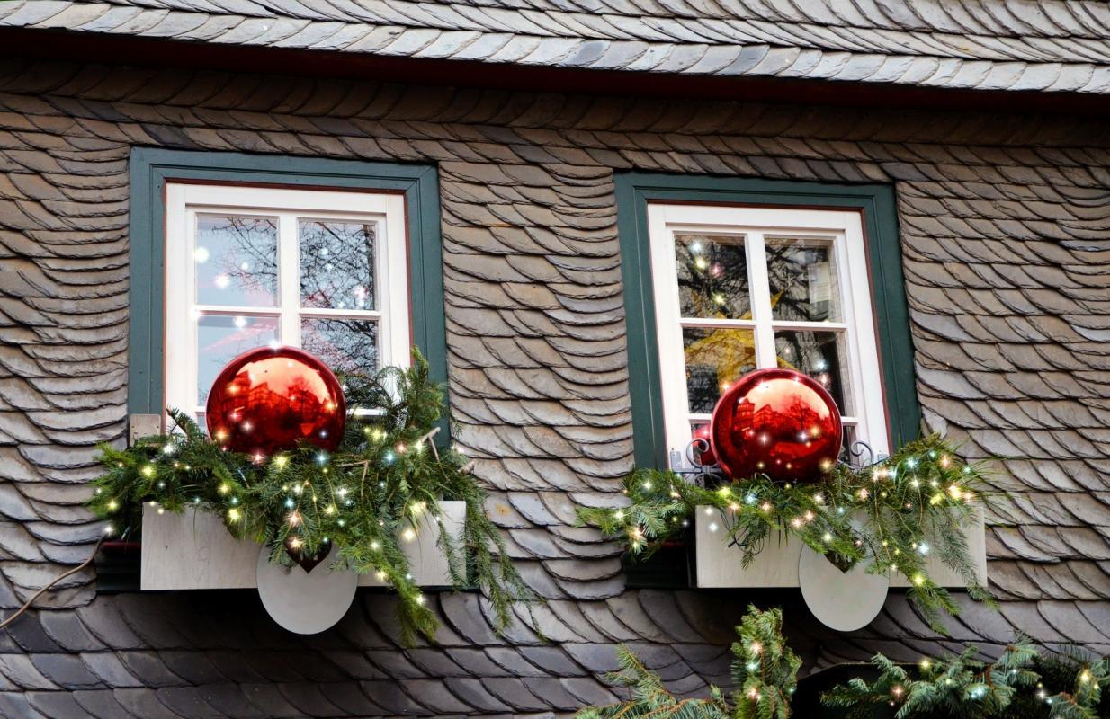
Έθιμα - παραδόσεις
SAMICHLAUS (ΑΓΙΟΣ ΝΙΚΟΛΑΟΣ)
4 εβδομάδες πριν τα Χριστούγεννα οι άνθρωποι στην Ελβετία φτιάχνουν γιορτινό στεφάνι και χριστουγεννιάτικο ημερολόγιο.

Slide 19
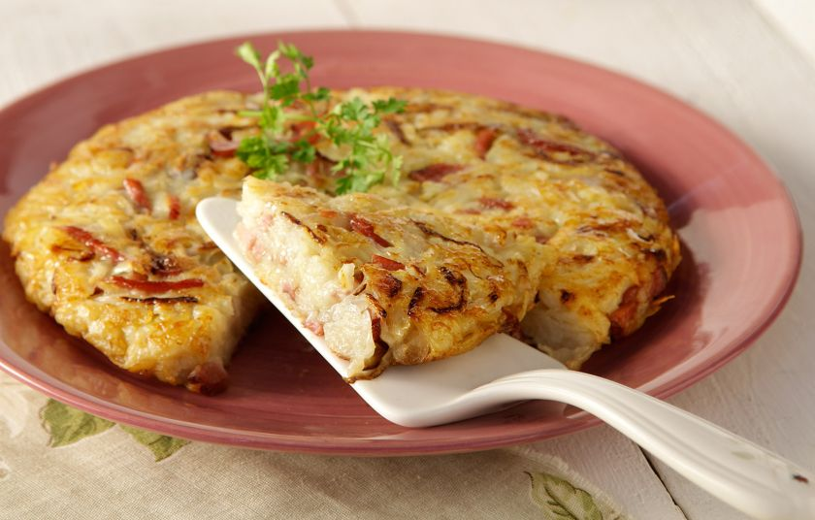
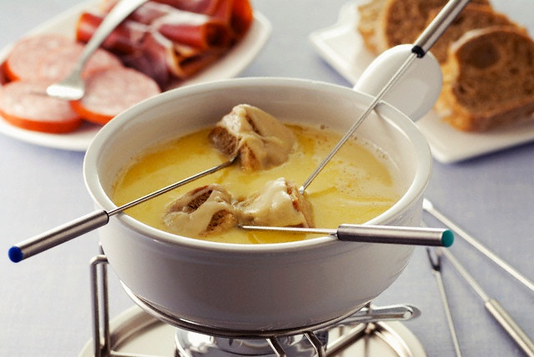
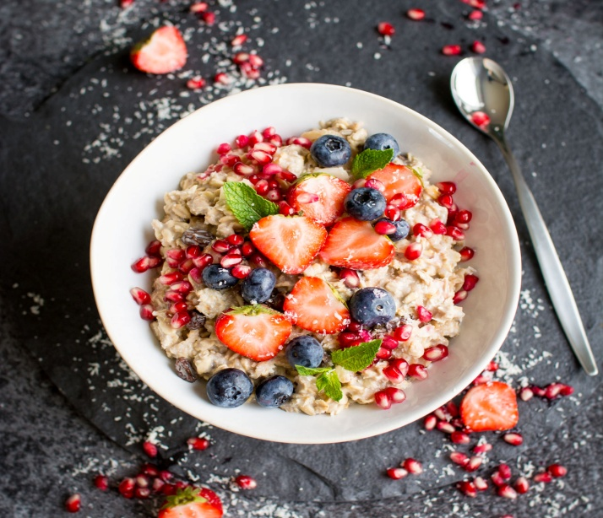
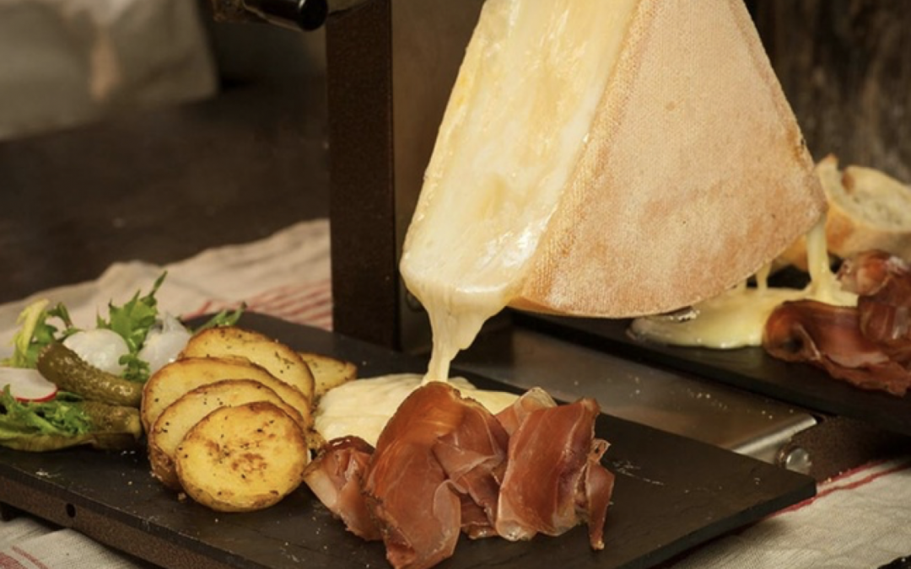
ΠΑΡΑΔΟΣΙΑΚΑ ΦΑΓΗΤΑ
Rosti
Φοντί Τυριού
Birehermuesli
Raclette

Slide 20
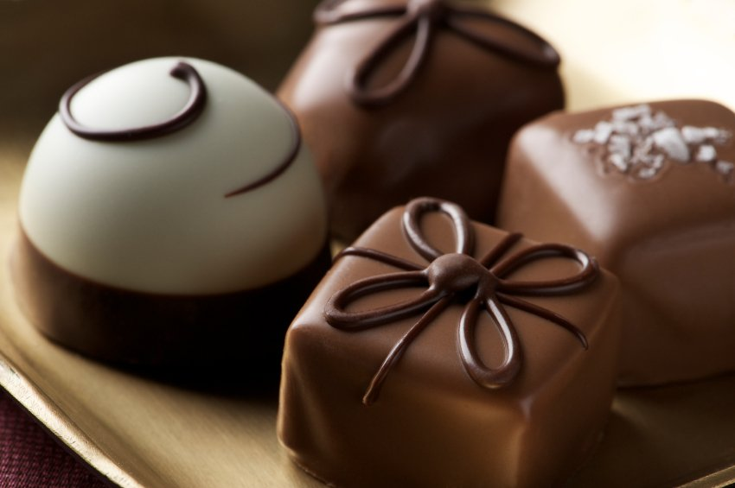
ΕΛΒΕΤΙΚΗ ΣΟΚΟΛΑΤΑ
Η ελβετική σοκολάτα είναι σοκολάτα που παράγεται στην Ελβετία. Ενώ τα φασόλια κακάου και άλλα συστατικά όπως η ζάχαρη μπορούν να προέρχονται από έξω από την Ελβετία, η πραγματική παραγωγή της σοκολάτας πρέπει να πραγματοποιηθεί στην Ελβετία.

Slide 21
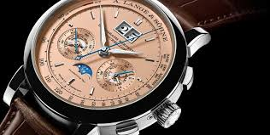
ΡΟΛΟΓΙΑ
Το 17^{ο} αιώνα ξεκίνησε το ενδιαφέρον και η παραγωγή των ρολογιών, τα οποία είναι τα πιο ανθεκτικά παγκοσμίως. Παρόλου που οι ελβετικές εταιρίες ρολογιών εξαγοράστηκαν και άφησαν την Ελβετία και μείωσαν την παραγωγή της σε 3 %, οι εταιρίες αυτές κάνουν τζίρο στον υπόλοιπο κόσμο γύρω στο 50 %.

Slide 22
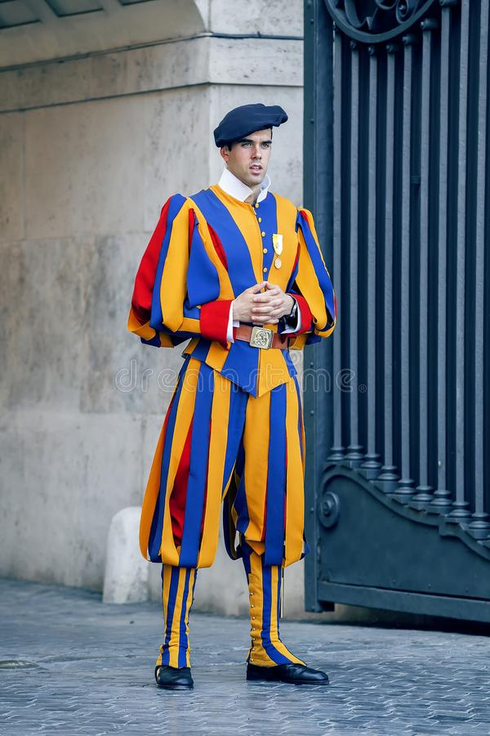
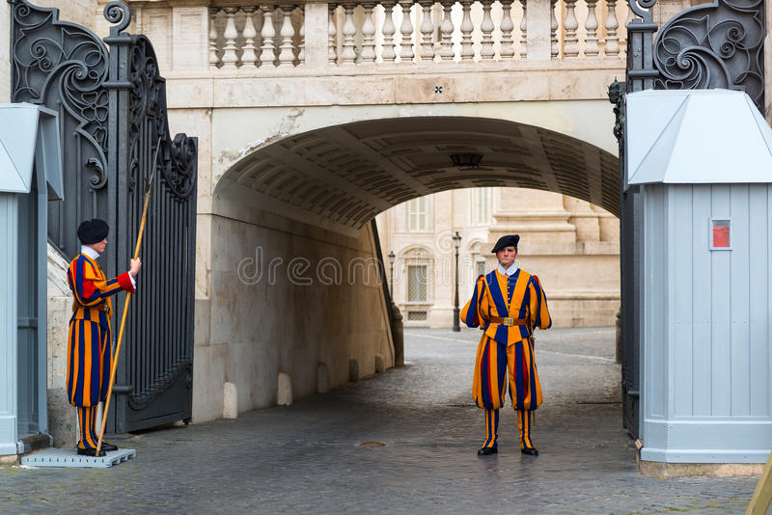
ΠΑΡΑΔΟΣΙΑΚΗ ΣΤΟΛΗ

Slide 23
ΠΗΓΕΣ ΠΑΡΟΥΣΙΑΣΗΣ
https://blog.joytours.gr/ta-top-10-aksiotheata-tis-elvetias/
https://www.google.gr/search?q=%CE%95%CE%9B%CE%92%CE%95%CE%A4%CE%99%CE%91&tbm=isch&ved=2ahUKEwj-oaqLoIruAhUW_RoKHY-FB_EQ2-cCegQIABAA&oq=%CE%95%CE%9B%CE%92%CE%95%CE%A4%CE%99%CE%91&gs_lcp=CgNpbWcQAzIECCMQJzIECCMQJzICCAAyAggAMgIIADICCAAyAggAMgIIADICCAAyAggAOgcIIxDqAhAnOggIABCxAxCDAToFCAAQsQNQ-L0CWPDbAmCa3gJoAXAAeASAAacCiAH1G5IBBjAuMjEuM5gBAKABAaoBC2d3cy13aXotaW1nsAEKwAEB&sclient=img&ei=8jf3X_7gCJb6a4-LnogP&bih=494&biw=1093#imgrc=e4VtHcrFiUZUGM
https://el.wikipedia.org/wiki/%CE%95%CE%BB%CE%B2%CE%B5%CF%84%CE%AF%CE%B1

Slide 24
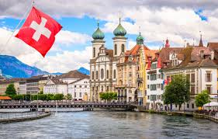
ΤΕΛΟΣ ΠΑΡΟΥΣΙΑΣΗΣ!
ΣΑΣ ΕΥΧΑΡΙΣΤΟΥΜΕ ΓΙΑ ΤΗΝ ΠΡΟΣΟΧΗ ΣΑΣ!

